Slide 1
ACTIVIDAD FISICA, OBESIDAD,DIABETES MELLITUS E HIPERTENCION ARTERIAL.
CIENCIAS PARA LA CIUDADANIA.
PROFESORA: DORA RODRIGUEZ ENFERMERA.

Slide 2
GUIA DE TRABAJO 3 MEDIO
SEMANA DEL 23 AL 27 DE MARZO 2020
COPIA EL PPT EN TU CUADERNO Y RESPONDE LA ACTIVIDAD QUE APARECE AL FINAL.
EL CUADERNO SERA CORREGIDO A LA VUELTA A CLASES.
Envíalo a:
CORREO:DORARODRIGUEZ02@HOTMAIL.COM

Slide 3
OBJETIVOS
OA1:DESAROLLAR EN LOS ALUMNOS HABILIDADES Y ACTITUDES NECESARIAS PARA LA INVESTIGACION CIENTIFICA, COMPRENDIENDO CONOCIMIENTOS BASICOS DE SALUD, BIENESTAR, SEGURIDAD, PREVENCION Y AUTOCUIDADO
OBJETIVO DE LA CLASE: Comprender la relación que existe entre el estado nutricional, la actividad física y las enfermedades crónicas como Diabetes, Hipertensión Arterial y Obesidad en la población chilena , así como también el cuidado por la salud evitando conductas de riesgos.

Slide 4
NUTRICION
ESTADO NUTRICIONAL
Es el proceso de obtener y procesar nutrientes hasta tenerlos en una forma utilizable. Involucra la adquisición de los nutrientes, la digestión, la absorción, la distribución de los nutrientes en el organismo y, sobre todo, su utilización por las células del cuerpo.
Es la situación en la que se encuentra una persona en relación con la ingesta y adaptaciones fisiológicas que tienen lugar tras el ingreso de nutrientes. ...

Slide 5
Actividad Física : es todo movimiento del cuerpo que hace trabajar los músculos y requiere mas energía que estar en reposo, Ej caminar, bailar, correr, nada, trabajar en el jardín etc.

Slide 6
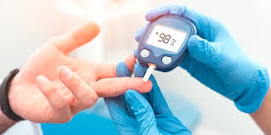
Diabetes Mellitus:
Es una enfermedad crónica que se caracteriza por glucosa en sangre elevada, esta aparece cuando el páncreas no produce suficiente insulina o no la utiliza eficazmente.
Factores de riesgos: alimentación, actividad física y peso.
GLUCOMETRO EQUIPO QUE MIDE AZUCAR EN SANGRE DE FORMA RAPIDA

Slide 7
QUE ES UN FACTOR DE RIESGO EN UN INDIVIDUO
Es cualquier rasgo, característica o exposición de un individuo que aumente su probabilidad de sufrir una enfermedad o lesión.
“Toda circunstancia o situación que aumenta las probabilidades de una persona de contraer una enfermedad o cualquier otro problema de salud”.
Ejemplo: el Cáncer tiene diferente tipo de riesgos, la exposición sin protección a los rayos solares es un factor de riesgo para el cáncer de piel, y el fumar es un factor de riesgo para el cáncer de pulmón, laringe y boca.

Slide 8
Hipertensión Arteria: es el termino que usa para describir la presión arteria alta. Es la fuerza que ejerce la sangre circulante contra las paredes de las arterias, que son grandes vasos por los que circula la sangre en el organismo. La presión arterial se expresa mediante dos cifra : 1-Sistolica (alta sobre 140mmhg) , 2-Diastolica (baja sobre 90mmhg).
Factores de riesgos de la HTA: exceso consumo de sal , dieta rica en grasas saturadas, ingesta insuficiente de frutas y verduras, inactividad física, sobrepeso, consumo de alcohol y tabaco, entre otras.

Slide 9
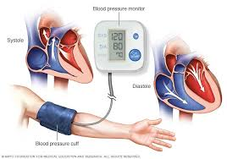
TOMA PRESION O TENSIOMETRO

Slide 10
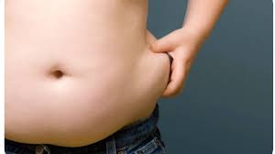
Obesidad y/o Sobre Peso: se define como una acumulación anormal o excesiva de grasa que puede ser perjudicial para la salud, esta es una enfermedad crónica como la DM – HTA.

Slide 11
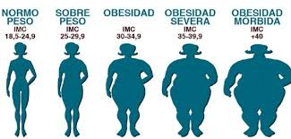
FACTORES DE RIESGO
Malos hábitos alimenticios, falta de ejercicios, predisposición genética, etc. Existe una forma simple de medir la obesidad es (IMC) esto es el peso( kg) entre (%) la talla (cm).
IMC= índice de masa corporal

Slide 12
Responden algunas preguntas de sensibilización
¿Alguien cercano a ti tiene Hipertensión u Obesidad?,
¿Qué sientes tú frente a esta situación?,
¿Conoces la realidad de Chile en estos temas de HTA - DM Obesidad? Comenta sobre esto lo que sabes, has leído u/o escuchado.
ALERTA:
HTA=HIPERTENSION ARTERIAL
DM= DIABETES MELLITUS

Slide 13
Analizan la información y datos entregados por investigaciones realizadas por el Ministerio del Deporte y de Salud en el siguiente grafico y Responde, teniendo en cuenta que los números de abajo corresponden a edades y los de arriba al porcentaje de personas los de color azul claro serian las personas activas y los azul oscuros las personas inactivas.

Slide 14
DESPUES DE HABER VISTO Y ANALIZADO EL GRAFICO RESPONDE SEGÚN TU APRESIACION.(5pto c/u)
1. ¿Qué grupo según edad presenta mayor y menor actividad física? ¿Cuáles podrían ser las razones de esto ocurra?
2. ¿Cuáles son las razones según tu apreciación que explican el aumento de personas inactivas en la población chilena?
3. ¿Qué relación se puede establecer entre el nivel de actividad física y el estado nutricional de la población chilena?
4. ¿Cuáles podrían ser los factores de riesgo que presenta la población al NO realizar actividad física?

Slide 15
REALIZAR TALLER #2 CIENCIAS PARA LA CIUDADANIA .
ANALISIS DE GRAFICOS.
PARA LA PRÓXIMA CLASE TRAE MATERIALES PARA ELABORAR UN AFICHE QUE DIVULGUE UN MENSAJE A LA COMUNIDAD ESCOLAR QUE PROMUEVA LA ALIMENTACIÓN SALUDABLE Y LA ACTIVIDAD FÍSICA.
PENDIENTE POR HACER EN CLASE

